Slide 1


FISCALIZAÇÃO SITE RJGSG-RJSGO-RJGSG

Slide 2

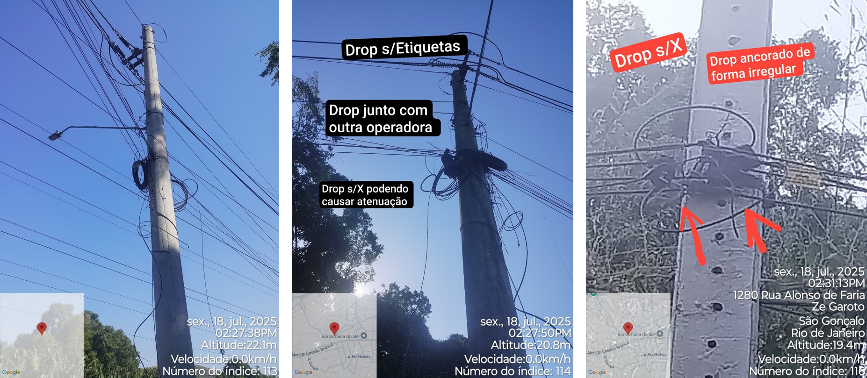
SITE: RJGSG-RJSGO-RJGSG
Executor: AllFiber
Não conformidades: Postes sem equipagens; Sem identificação do DROP; Drop sem o sistema X; Drop ancorado de forma irregular; Drop baixo em travessia.

Slide 3
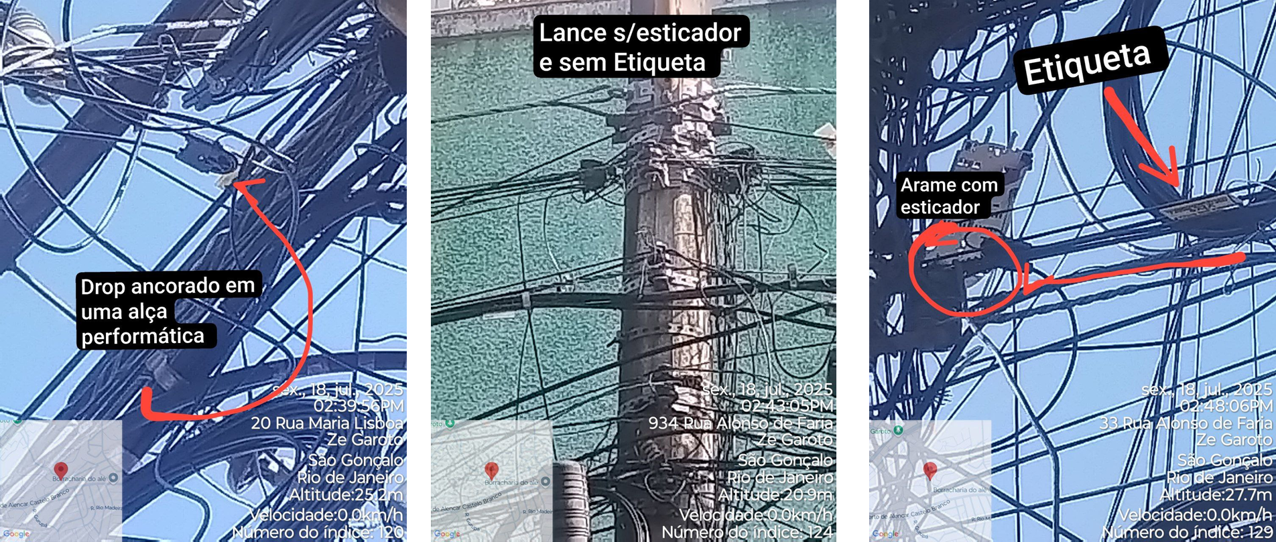
SITE: RJGSG-RJSGO-RJGSG
Executor: AllFiber
Não conformidades: Postes sem equipagens; Sem identificação do DROP; Drop sem o sistema X; Drop ancorado de forma irregular; Drop baixo em travessia.

